Slide 1
Revisão

Slide 2
Recomendações iniciais
Dar uma lida geral nos slides
Dar uma revisitada nos projetos desenvolvidos e ver como ficou

Slide 3
Bibliotecas importantes - Python
Tkinter – como criar um elemento, como posicionar um elemento, o que é o loop de execução, variáveis relacionadas a elementos, funções relacionadas a botões
SQlite - Versão mais simples do banco de dados, principais diferenças, como criar um database, como acessar, como executar queries, como criar banco de dados em memória (sem criar o arquivo .db)
Leitura de arquivos – Como extrair informações de pdfs, txts, jsons, como extrair informações de imagens (bibliotecas como pytesseract, regex)
Try catch, controle de erros, erros previstos e erros não previstos

Slide 4
RAD
O que consiste a metodologia RAD, foco em protótipos, muitas reuniões de feedback com cliente, foco na entrega, usar muitas bibliotecas prontas para agilizar, uso de artefatos e módulos reaproveitaveis.
Desenvolver rápido ou prototipos não significa desenvolver mal, não é aplicável em qualquer projeto ou cliente, depende da situação

Slide 5
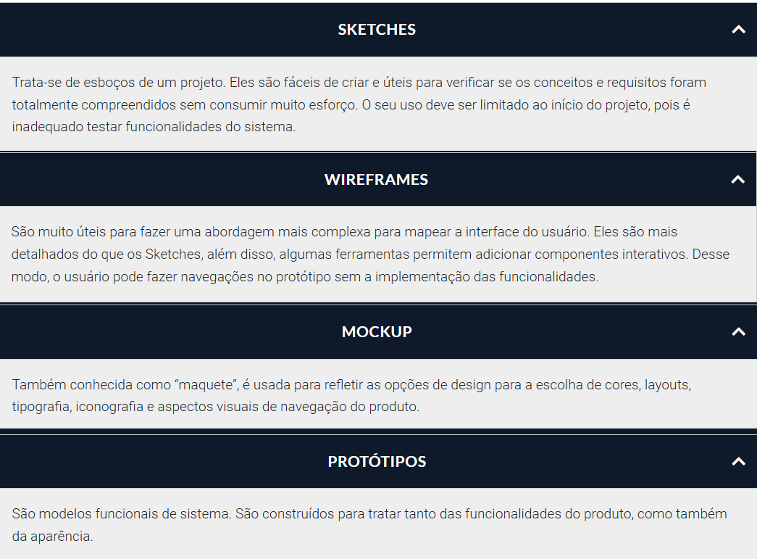
Terminologia RAD

Slide 6
Bibliotecas de interface mais bonitas que o tkinter (Saber que existem)
Pyforms – Biblioteca de interface para web, aplicativo ou terminal
CEF Python – Biblioteca de interface para o google chrome
Kivy – Biblioteca para desenvolvimento de interfaces multitoque, com compatibilidade com todos os sistemas operacionais famosos
Flexx - Biblioteca de interface para web, aplicativo ou terminal
Para mais informações, ver Tema 5 – Modulo 1 na sala de aula virtual

